Slide 1
信息科技实验一点通
飞乙带你学编程
米思齐团队

Slide 2
第 47 课
停车入库

Slide 3
课程目标
进一步理解灰度传感器的使用方法

Slide 4
01
问题提出

Slide 5
想一想
停车入库是是日常驾驶过程中的必备技能。停车入库要求驾驶员在运动中操纵车辆正确停入车库。如果要用飞乙模拟停车入库，应该如何实现呢？

Slide 6
02
探究实践

Slide 7
逻辑梳理
我们可以通过按钮控制飞乙向前方缓慢移动，按下按钮A，小车就向右前方移动一点；按下按钮B，小车就左前方移动一点。

Slide 8
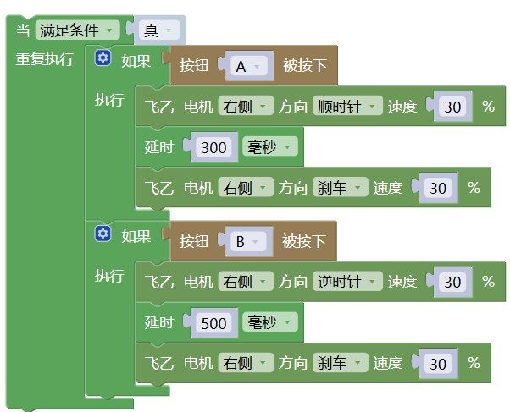
程序演示
编写图中所示的代码，上传程序。当提示“上传成功”之后，查看效果。

Slide 9
03
拓展任务

Slide 10
拓展任务
利用红外灰度传感器控制飞乙向前移动的距离。

Slide 11
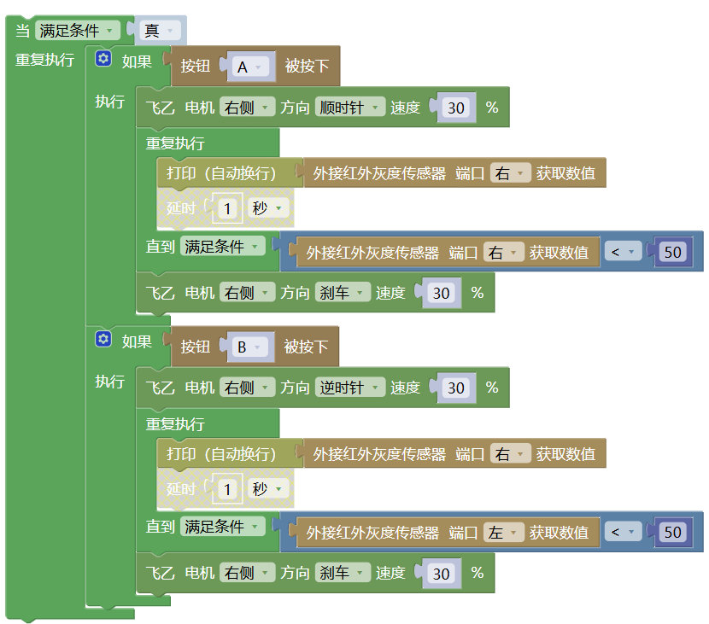
程序演示
编写图中所示的代码，上传程序。当提示“上传成功”之后，查看效果。

Slide 12
课后思考
尝试调整电机速度，观察飞乙不同的运动情况。

